Slide 1

Défense du 03 septembre 2026
AndromeSky
Explorer le ciel, comprendre ses objets
et apprendre en jouant.
Travail de fin d’études — Florian Marchal
Développement Web Front-End — IFAPME
AndromeSky — TFE Développement Web Front-End 1
Notes:
Bonjour, je suis Florian Marchal et je vais vous présenter AndromeSky, mon travail de fin d’études en développement web front-end.
AndromeSky est une application web qui combine une carte du ciel interactive, des informations contextualisées sur les objets astronomiques et deux modes de quiz. L’idée n’est pas de simplifier artificiellement l’astronomie, qui reste un domaine technique, mais de proposer une expérience plus visuelle et progressive : on explore le ciel, on comprend ce que l’on observe, puis on met ses repères en pratique.
Je vais commencer par l’origine du projet, ensuite présenter le produit et ses choix techniques, puis revenir sur les difficultés rencontrées, les perspectives d’évolution et une courte démonstration.

Slide 2
Un sujet à la croisée de mes passions
Science
&
Astronomie
Développement
front-end
AndromeSky
Une expérience visuelle
et pédagogique
Créer une interface visuelle et interactive, plus lisible que des outils très denses.
Mettre en pratique Angular, les APIs et l’architecture SPA.
AndromeSky — TFE Développement Web Front-End 2
Notes:
Ce projet est né du croisement de deux centres d’intérêt personnels : l’astronomie et le développement d’interfaces interactives.
J’ai constaté que beaucoup d’outils de cartographie astronomique sont très riches, mais présentent énormément d’informations en même temps. Ce n’est pas une critique de leur qualité scientifique : ils répondent à des besoins avancés. En revanche, cela laissait une opportunité de travailler une interface plus lisible, orientée vers la découverte.
L’objectif était donc de créer un produit où l’astronomie fournit le contenu et où le développement front-end apporte une expérience fluide : navigation, recherche, interactions visuelles et apprentissage par le quiz.

Slide 3
Trois objectifs ont guidé chaque décision
01
02
03
Visualiser
Expliquer
Apprendre
Une carte du ciel réellement manipulable.
Des informations fiables et contextualisées.
Des quiz pour mettre en pratique ses repères.
Découvrir → comprendre → se tester.
AndromeSky — TFE Développement Web Front-End 3
Notes:
Trois objectifs ont guidé mes choix.
Le premier est de visualiser : l’utilisateur doit pouvoir manipuler une vraie carte du ciel, se déplacer, zoomer et rechercher un objet.
Le deuxième est d’expliquer : un clic sur un objet doit donner du contexte grâce aux données du catalogue, à Wikipédia et, lorsque c’est pertinent, à une image NASA.
Enfin, le troisième est d’apprendre : les quiz permettent de passer d’une exploration passive à une mise en pratique. Cette boucle — découvrir, comprendre, se tester — m’a servi de critère de priorisation pendant tout le projet.

Slide 4
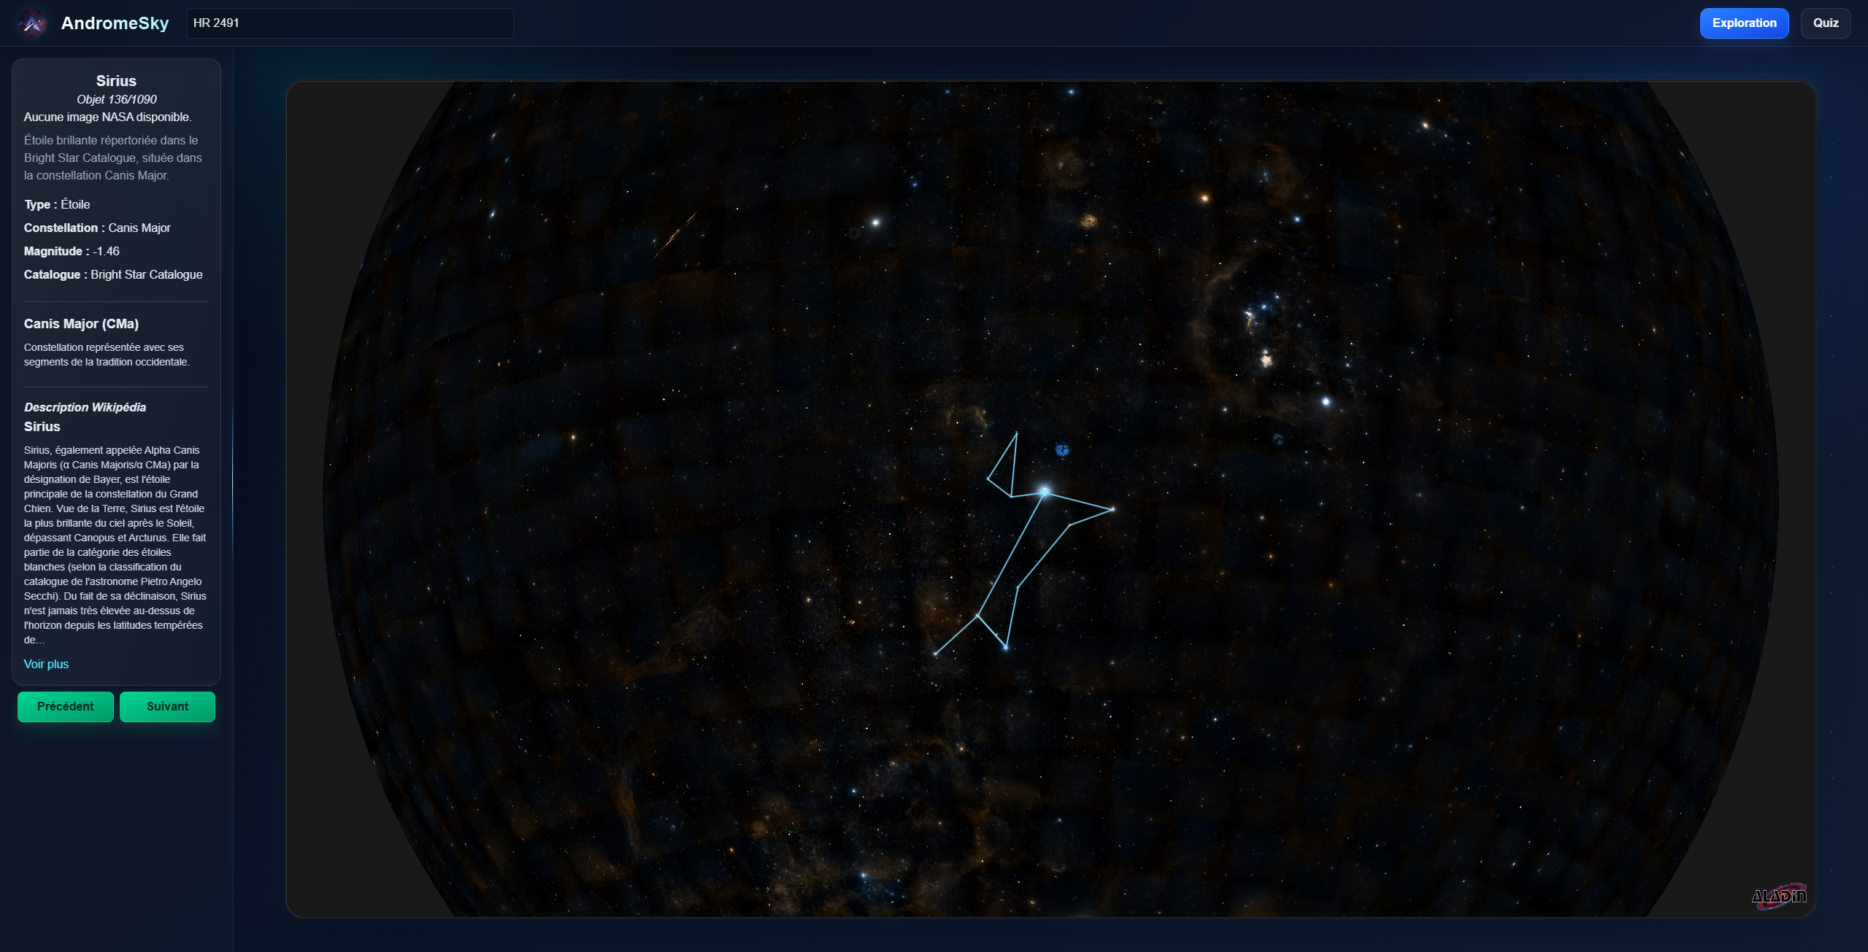
La carte est le point de départ de toute l’expérience
EXPLORATION LIBRE
Déplacement et zoom sur le ciel.
Recherche et centrage automatique.
Constellations mises en évidence.
Navigation pensée aussi pour les écrans mobiles.
AndromeSky — TFE Développement Web Front-End 4
Notes:
Voici l’interface principale. La carte est au centre de l’expérience. Elle peut être déplacée et zoomée, ce qui donne une véritable sensation d’exploration plutôt qu’une simple consultation de fiches.
La recherche permet de centrer la carte sur un objet précis. Le panneau d’information donne ensuite accès à sa description, à son type et aux ressources associées.
Lorsqu’un objet est lié à une constellation, son tracé peut être affiché : cela permet de donner un repère visuel plutôt que de laisser une information isolée.
Une attention particulière a aussi été portée à la responsivité : les panneaux, la navigation et les interactions ont été adaptés aux petits écrans, sans enlever la SkyMap de la vue pendant le quiz.

Slide 5
Données locales + APIs : un contenu riche et maîtrisé
110
1 000+
69
objets Messier
objets du catalogue
constellations tracées
JSON LOCAL
WIKIPÉDIA
NASA IMAGE LIBRARY
Coordonnées, types, alias et constellations
Recherche par alias et sélection de la page pertinente
Illustrations réelles lorsque disponibles
AndromeSky — TFE Développement Web Front-End 5
Notes:
L’application repose sur une séparation entre données locales et sources externes.
Les données locales sont stockées dans des fichiers JSON. Elles contiennent les coordonnées, les types, les alias et les constellations. C’est important car la navigation sur la carte ne dépend pas d’un appel externe à chaque interaction.
Les APIs enrichissent ensuite l’expérience. Wikipédia sert à obtenir un résumé ; la NASA Image Library peut fournir une illustration.
La difficulté est qu’un nom astronomique peut être ambigu. Pour y répondre, la recherche tente plusieurs alias et classe les résultats selon leur pertinence.
Le catalogue a été enrichi, notamment avec les 110 objets de Messier. Malgré cela, j’assume une limite : certains objets restent identifiés par une désignation de catalogue, comme M41 ou HR, lorsqu’aucun nom usuel pertinent n’est disponible.

Slide 6
Une architecture Angular modulaire pour isoler les responsabilités
Composants
Services
Modèles et JSON
Interface, SkyMap, panneau, quiz
Logique métier, catalogue, score, APIs
Types & interfaces TypeScript et données astronomiques
Angular + TypeScript structurent la SPA ; Aladin Lite apporte la visualisation astronomique.
AndromeSky — TFE Développement Web Front-End 6
Notes:
Techniquement, j’ai choisi Angular et TypeScript pour construire une SPA structurée.
Les composants gèrent l’affichage : la SkyMap, le panneau d’information, la navigation et les écrans de quiz.
Les services centralisent la logique métier : chargement des catalogues, sélection d’objets, calcul du score, historique local et appels aux APIs.
Enfin, les modèles TypeScript donnent un cadre stable aux objets manipulés.
Pour l’affichage astronomique, j’utilise Aladin Lite. Réimplémenter un moteur de cartographie aurait été hors périmètre et peu pertinent dans le temps d’un TFE. L’enjeu était donc de bien intégrer cet outil, de le rendre fiable et de construire une expérience cohérente autour de lui.

Slide 7
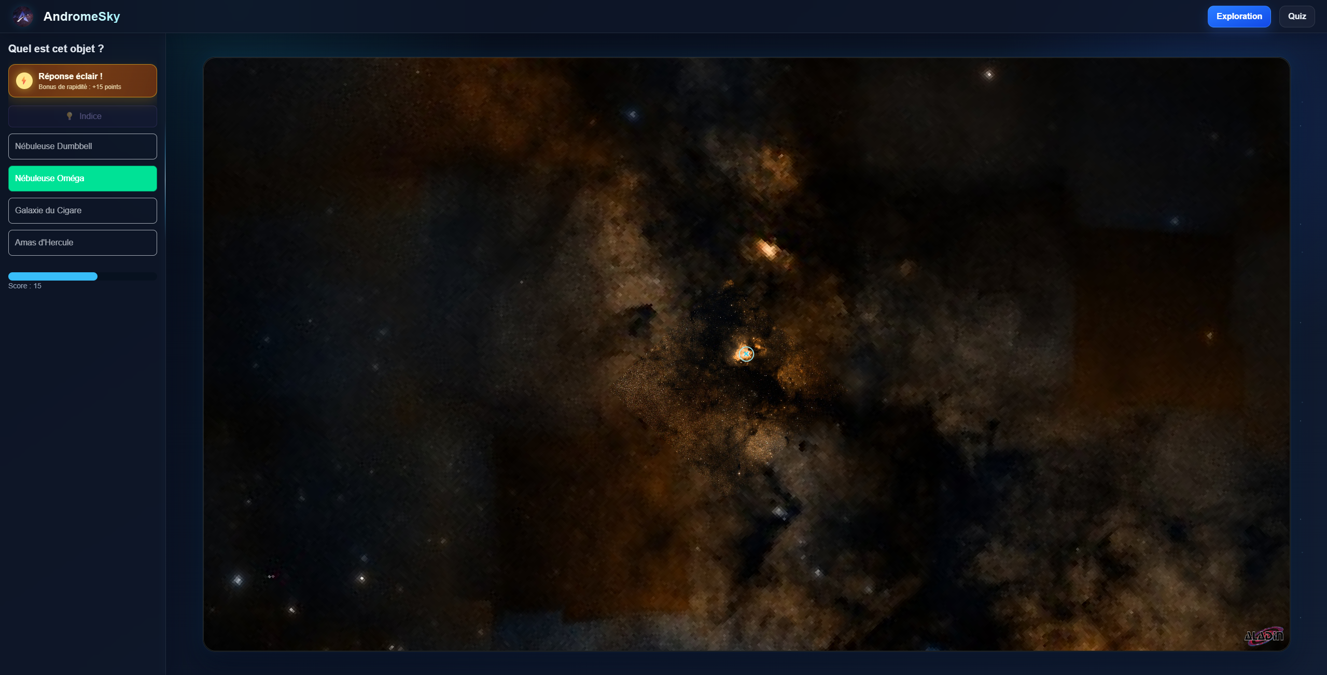
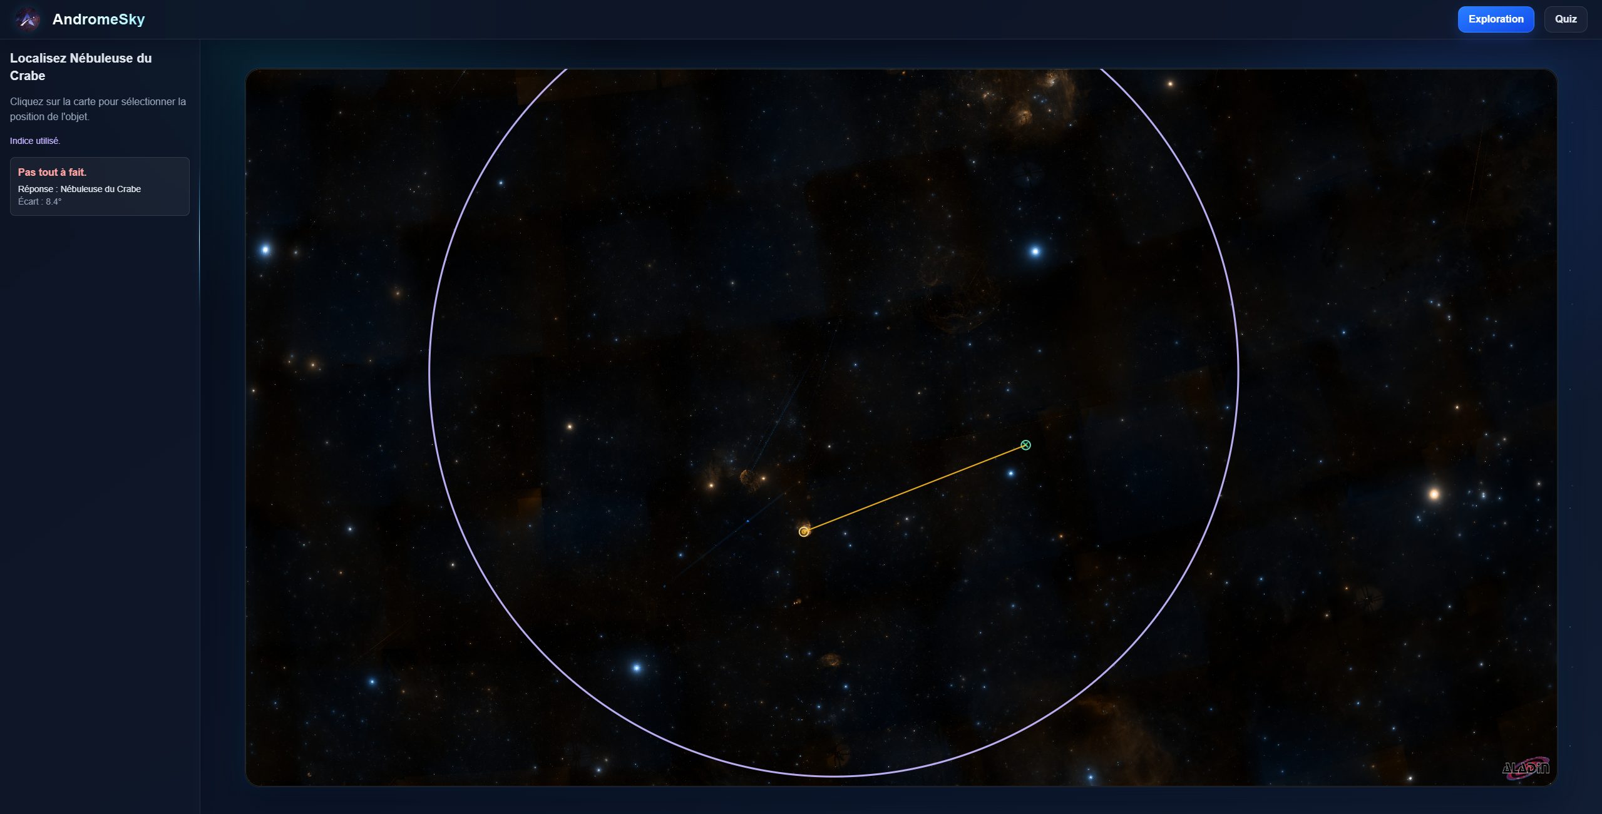
Le quiz transforme l’exploration en apprentissage actif
CAPTURE DU QUIZ
CAPTURE DU QUIZ
DEVINER L’OBJET
LOCALISER L’OBJET
QCM, indice qui retire une proposition, bonus de rapidité.
Sélection sur la carte, distance affichée et zone d’indice.
AndromeSky — TFE Développement Web Front-End 7
Notes:
Le quiz est la fonctionnalité qui transforme l’exploration en apprentissage actif.
Dans le premier mode, l’utilisateur doit deviner le nom de l’objet affiché parmi plusieurs propositions. Un indice retire une proposition, mais réduit les points potentiels de moitié.
Dans le mode de localisation, l’utilisateur doit repérer un objet sur la carte. Après validation, il obtient un retour visuel avec la bonne position, la distance entre son choix et la réponse attendue, ainsi qu’un score adapté. L’indice affiche une zone approximative plutôt que la réponse exacte.
Les scores et l’historique sont conservés dans le navigateur grâce au localStorage. C’est un choix adapté au MVP : il ne nécessite ni compte ni serveur, tout en donnant un premier suivi de progression.

Slide 8
La stabilité a été priorisée avant l’enrichissement
01
POC Aladin Lite
Valider affichage, zoom, navigation (drag & drop), coordonnées et centrage
02
Données externes
Gérer les ambiguïtés Wikipédia/NASA par alias, catégories et score de pertinence
03
Vocabulaire & UX
Les désignations de catalogue comme M41 ou HR restent techniques ; c’est un axe d’amélioration assumé.
AndromeSky — TFE Développement Web Front-End 8
Notes:
J’ai travaillé de façon progressive, en sécurisant les éléments risqués avant d’enrichir l’application.
La première étape a été un proof of concept d’Aladin Lite : affichage, zoom, navigation, coordonnées et centrage. Cela a permis de valider la faisabilité de la carte avant d’ajouter les fonctionnalités métier.
La deuxième difficulté concerne les données externes, notamment Wikipédia. Une requête directe ne renvoie pas toujours l’objet astronomique attendu. J’ai donc amélioré la recherche en utilisant des alias, des catégories et un score de pertinence.
Enfin, la responsivité et l’interaction tactile ont demandé des ajustements importants : il fallait éviter les clics involontaires sur la carte pendant un déplacement, garder les commandes accessibles, et empêcher que des panneaux recouvrent les éléments essentiels.
Le vocabulaire technique constitue également une limite du domaine. C’est un point que je ne masque pas : une future évolution pourrait mieux distinguer les noms usuels, les identifiants de catalogue et leur rôle pédagogique.

Slide 9
Démonstration : un parcours en moins de deux minutes
1
Recherche
2
Compréhension
3
Repérage
4
Mise en pratique
AndromeSky — TFE Développement Web Front-End 9
Notes:
Je vais maintenant montrer un parcours court, qui résume la logique du produit.
Je recherche d’abord M42, la nébuleuse d’Orion. La carte se centre sur l’objet et le panneau fournit les informations associées. Je peux ensuite afficher la constellation correspondante pour replacer l’objet dans son contexte visuel.
Puis je lance un quiz. Je montre rapidement le principe de l’indice et du score. L’objectif n’est pas de montrer toutes les options, mais de prouver la boucle complète : trouver, comprendre, puis se tester.
Je prépare cet objet à l’avance afin que la démonstration reste fluide et qu’elle serve mon propos plutôt que de devenir une recherche au hasard.

Slide 10
Des perspectives claires, sans changer le cœur du produit
01
02
Compte et classement
Catalogue et filtres
Progression cross-devices et comparaisons des scores entre utilisateurs
NGC, Caldwell, filtres par type et davantage de noms usuels
03
04
Ciel en temps réel & repères terrestre
Données futures
Visibilité du moment et intégration des planètes
Nouvelles sources publiques, missions et catalogues, lexique de l’astronomie
Roman : lancé le 30 août 2026, un futur potentiel apport de données à grand champ à surveiller.
AndromeSky — TFE Développement Web Front-End 10
Notes:
Le projet est conçu comme un MVP, donc il ouvre naturellement plusieurs pistes d’évolution.
La première serait l’ajout de comptes utilisateurs, afin de conserver une progression entre appareils et de proposer un classement. Cela demanderait un backend, une authentification et une réflexion sur la protection des données.
Ensuite, le catalogue pourrait s’enrichir avec NGC, Caldwell, les planètes et davantage de noms usuels. Des filtres par type d’objet ou par constellation rendraient la découverte plus ciblée.
Un mode temps réel pourrait également indiquer ce qui est visible à un moment donné depuis un lieu choisi.
Enfin, le télescope Nancy Grace Roman a été lancé le 30 août 2026. Ses futurs relevés à grand champ pourront constituer une source intéressante à surveiller. Ce n’est pas une promesse d’intégration immédiate : il faudrait d’abord vérifier la disponibilité publique, le format des données et leur pertinence pour l’application.

Slide 11

Bilan
Un MVP fonctionnel
et une base évolutive.
Carte interactive, contenu enrichi et quiz opérationnels.
Architecture modulaire Angular et données locales maîtrisées.
Une expérience de découverte visuelle, avec des limites identifiées et des évolutions concrètes.
ANDROMESKY
AndromeSky — TFE Développement Web Front-End 11
Notes:
Pour conclure, AndromeSky répond à l’objectif initial : proposer une exploration plus visuelle du ciel, avec une carte interactive, des contenus enrichis et une mise en pratique par le quiz.
Le résultat est un MVP fonctionnel, déployé en ligne, dont l’architecture est suffisamment structurée pour évoluer. Le projet m’a permis de travailler des compétences front-end concrètes : Angular, TypeScript, intégration d’une bibliothèque spécialisée, gestion de données locales et externes, responsivité et expérience utilisateur.
Il présente aussi des limites identifiées, notamment la richesse inégale des noms usuels et la dépendance à des ressources externes. Les reconnaître me semble essentiel : elles donnent une direction claire aux prochaines améliorations.
Merci pour votre attention. Je suis prêt à répondre à vos questions.

